Slide 1
ТЕМА 12.
ДРУШТВЕНЕ МРЕЖЕ

Slide 2
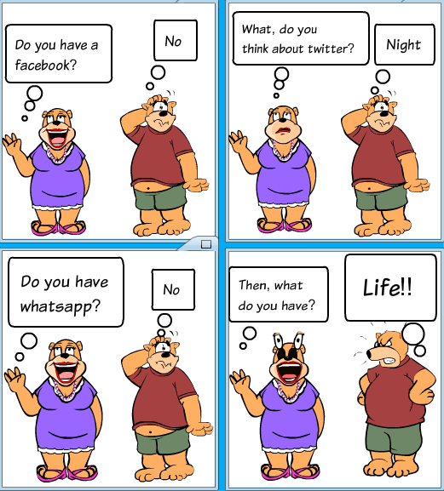

Slide 3
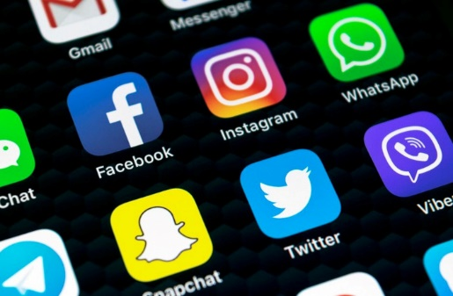
Друштвене мреже
Друштвене мреже су интернет апликације тј. социјалне мреже на којима њихови корисници имају могућност да се дописују са пријатељима, да шаљу и каче слике и такође забавне или тужне снимке..

Slide 4
Настанак друштвених мрежа
Први сајт ,Geocities, био је налик данашњих друштвених мрежа који је настао године 1994. Неке од најпознатијих друштвених мрежа јесу : Instagram, TikTok , YouTube, Snapchat, Facebook, Twitter, WhatsApp Messenger, Viber I dr.

Slide 5
INSTAGRAM
INSTAGRAM је друштвена апликација која својим корисницима омогућава обраду и дељење слика и снимака. Instagram је једна од најпопуларнијих друштвених апликација. Преко 500 милиона корисника користи insтagram сваки дан. Instagram је први пут креиран и покренут у октобру 2010. године.

Slide 6
TIKTOK
TIKTOK је друштвена апликација која садржи разне кратке видео записе корисника, од жанрова попут плеса, комедије и образовања. Преко 700 милиона корисника користи на дневном нивоу апликацију TikTok. У августу 2018. под називом Musical.ly изашла је на светско тржиште.

Slide 7
YOUTUBE
YOUTUBE је амерички веб сајт за дељење и размену видео датотека. Последње истраживање је показало да преко 2,5 милијарде људи користе YouTube на месечном нивоу. Ова апликација је доступна на свим континентима сем на Антарктику. У фебруару 2005. је изашла и почела се активно користити.

Slide 8
SNAPCHAT
SNAPCHAT je једна веома популарна апликација и један од главних концепата Snapchata је тај што су слике и поруке доступне само за кратко време. Једна занимљивост за ову апликацију јесте да је доступна за чак 22 језика. Ова апликација је први пут изашла у септембру 2011.

Slide 9
FACEBOOK
FACEBOOK је друштвена мрежа која је доступна и људима старијег узраста док најчешће деца користе друге друштвене платформе. Као и скоро свака друштвена мрежа тако и код ове можеш да делиш и објављујеш слике и жељене информације са својим пријатељима.

Slide 10
TWITTER
TWITTER је онлајн (online) друштвена мрежа која омогућава својим корисницима да шаљу своје и читају туђе записе (постове који могу бити дужи од једне или две реченице). Број корисника је из 2017 године порастао на 328 милиона регистрованих активних корисника.

Slide 11
WHATSAPP MESSENGER
WHATSAPP је бесплатна онлајн (online) апликација која служи за дописивање и доступна је за све паметне уређаје. Једна занимљивост о овој апликацији је да је она у јануару 2015. године била најпопуларнија апликација за размену порука са више од 700 милиона активних корисника, а у априлу 800 милиона.

Slide 12
VIBER
VIBER је бесплатна комуникациона платформа која вас путем интернета повезује са свима на свету. Ова апликација је веома слична Whatsapp-u само што преко ње можеш и да комуницираш и преко видео или обичног позива. Преко 3,3 милиона корисника у Србији користи Viber.

Slide 13
Позитивне и негативне стране друштвених мрежа
-ПОЗИТИВНЕ
-НЕГАТИВНЕ
-комуникација са пријатељима
-забавни садржај
-едукација на интернету
-једноставан и брз пренос информација
-организација форума и дискусија за људе сличних схватања и истих интересовања
-размена искустава и мишљења
-тешко је разликовати истину од лажи
-постављање нежељеног садржаја на мрежи, педофилија
-доступни су разни вируси, злонамерни програми
-изложеност узнемиравајућим порукама
-изолованост корисника од стварног света
-угроженост здравља због честог и дугог коришћења мобилних телефона и рачунара
-дигитално насиље

Slide 14
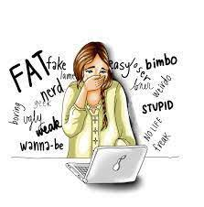
Дигитално насиље на друштвеним мрежама
Дигитално насиље је коришћење дигиталне технологије – интернета, друштвених мрежа, мобилних телефона, а с циљем да се друга особа повреди, понизи, омаловажи и да јој се нанесе штета.

Slide 15
Шта је све насиље?

Slide 18
ЗАНИМЉИВОСТ
Компанија FACEBOOK ,која уједно држи и апликације INSTAGRAM и WHATSAPP,направила је једну грешку у својој фирми. На дан понедељак ,4. октобра, пао је систем и друштвене мреже Facebook, Instagram и Whatsapp нису радили свега 6 сати. Ово је направило огромну панику међу људима и децом јер су се уплашили да им се приватни подаци не покраду или продају непознатим људима или хакерима. Још већу панику је направила једна жена која је радила у фирми, она је само дан пре овог инцидента ,у недељу, за медије изјавила да FACEBOOK продаје приватне информације. Ово је компанију коштало 60 милиона долара, а како изјављује Facebook, човек који је ово узроковао је моментално отпуштен.

Slide 19
Аутори презентације: Сава Луковић Катарина Радовановић Михајло Ћуковић Јана Томовић

